Slide 1
Precoded Cluster Hopping in Multi-Beam High Throughput Satellite Systems
GLOBECOM 2019 - 2019 IEEE Global Communications Conference
Notes:
這篇主要是作者提出了cluster hopping的概念，並應用在有multi-beam 的satellite上面，同時加入precoding 減少干擾 以達到frequency reuse、high throughput的效果

Slide 2
Introduction
The satellite traffic is not homogeneous over time and coverage areas.
Offering the same level of service or capacity over the whole coverage area all the times results in inefficient utilization of available resources.
The heavily loaded beams will suffer from capacity deficiency while lightly loaded beams will have the excessive capacity.
Notes:
衛星在不同時間時，覆蓋的區域不是均勻的，因為若總是在整個覆蓋範圍內提供相同級別的服務或容量代表我們只能低效率地利用資源。 像是高負擔的beams 以及低負擔的beams 若是以同樣level來服務，可能會導致資源不足以及浪費的情況產生，因此作者認為衛星在分配beam的資源時應該具有良好的靈活性，才不會浪費在衛星上寶貴的能源。

Slide 3
Introduction
BH provides the means to flexibly adapt the offered capacity to the time and geographic variations of the traffic demands.
One of the main benefits of BH is the resource allocation flexibility in the time domain by allocating different dwell time
Challenges are designing an illumination pattern able to perfectly match the demands, acquisition, and synchronization of bursty transmitted data.
Notes:
Beam hopping提供了一種方法，可以靈活地將衛星所提供的容量彈性分配，以因應時間和空間的變化。在beam hopping 中，在一個時間內，只有部分的beam是處於illuminated的狀態。Beam hopping分配資源的靈活性是來自是通過分配不同的駐留時間來達成的。Beam hopping 的挑戰就是要能設計出一個完全匹配突發數據的需求的pattern。

Slide 4
Introduction
One of the major challenges in such full frequency-reuse (FFR) systems is dealing with intra-beam and inter beam interference.
Linear precoding, can be applied in the forward link of a multibeam satellite system operating in FFR for spatial interference mitigation.
Notes:
那另一方面為了提高頻譜的使用率，有一個主要的挑戰是full frequency reuse, 但是要達到frequency reuse，就要處理beam內，以及beam之間的干擾，而beam內可以透過precoding減少干擾，

Slide 5
Introduction
Clearly, BH provides the means to flexibly adapt the offered capacity to the spatiotemporal variations of the traffic demands,
while precoding exploits the multiplexing feature enabled by the use of multiple antenna feeds at the transmitter side onboard to boost the spectral efficiency
Focusing on the convergence of both BH and precoding techniques, we propose a Cluster Hopping (CH)
Notes:
所以根據剛剛所提到的Beam hopping，他可以靈活的將capacity因應時空變化，第二個是precoding，他可以減少beam內干擾，並增加頻譜使用率，以達到high throughput，作者認為這兩個優點可以結合起來，提出了一個新的想法 叫做 cluster hopping

Slide 6
Introduction
Note that the simultaneously illuminated clusters can be adjacent or non-adjacent.
We impose the constraint that the simultaneously illuminated clusters are non-adjacent to avoid inter-cluster interference.
Notes:
Cluster 是將所有beam分群， 然後同個cluster的beam將會同時運作或休息。
Cluster 跟cluster 是相連的，作者將這邊限制說有運作的cluster之間夾著沒有在運作的cluster，這樣就能把沒有在運作的cluster變成一個
Barrier ，這樣cluster之間的干擾就能減少。

Slide 7

System Model
&
CH Illumination Pattern Optimization
Problem Statement
Notes:
接下來的工作就是要去決策cluster該怎麼分，以及在哪個時候那些cluster該運作，又可以運作多久，然後也要考慮power的限制。

Slide 8
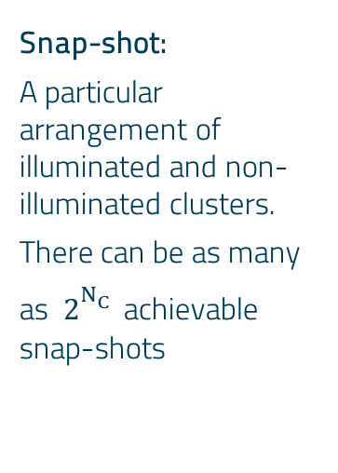
In this paper, we use the following terminologies:
Cluster:
A group of adjacent beams illuminated simultaneously. The available satellite beams are grouped into a number of clusters.
Snap-shot:
A particular arrangement of illuminated and non-illuminated clusters.
There can be as many as $2_{}^{N_{C}^{}}$ achievable snap-shots
Slot-time:
Duration of a time-slot. The slot-time defines the time granularity of the hopping operation,
Notes:
Cluster定義是一群相鄰並且active的beams，cluster的形狀沒有限制。
Snap-shot代表著所有active cluster 跟inactive cluster 的其中一個狀態 也就是所有beams可能分成什麼cluster的樣子 ，N個beam共可以產生2^N個snap shot，但不是每一個snap-shot都是合法的，因為總payload 有限制，同時也要減少cluster之間得干擾，所以只有部分的snap-shot才合法。
Slot-time : 就是一個slot所經過的時間，一個slot是hopping的最小單位時間，也就是一個snap-shot維持的最短的時間就是一個slot-time.

Slide 9
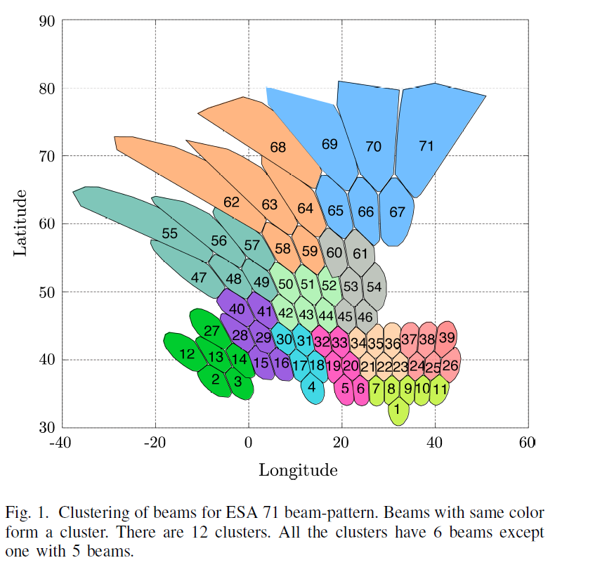
Notes:
這邊是一個衛星所有的beams，共有71個，上面同個顏色的就是同一個cluster，所以像這張圖上就有12個cluster， 每個cluster都有6個beams，只有1個是5個beams。

Slide 10
In this paper, we use the following terminologies:
Cluster:
A group of adjacent beams illuminated simultaneously. The available satellite beams are grouped into a number of clusters.
Snap-shot:
A particular arrangement of illuminated and non-illuminated clusters.
There can be as many as $2_{}^{N_{C}^{}}$ achievable snap-shots
Slot-time:
Duration of a time-slot. The slot-time defines the time granularity of the hopping operation,
Notes:
Cluster定義是一群相鄰並且active的beams，cluster的形狀沒有限制。
Snap-shot代表著所有active cluster 跟inactive cluster 的其中一個狀態 也就是所有beams可能分成什麼cluster的樣子 ，N個beam共可以產生2^N個snap shot，但不是每一個snap-shot都是合法的，因為總payload 有限制，同時也要減少cluster之間得干擾，所以只有部分的snap-shot才合法。
Slot-time : 就是一個slot所經過的時間，一個slot是hopping的最小單位時間，也就是一個snap-shot維持的最短的時間就是一個slot-time.

Slide 11
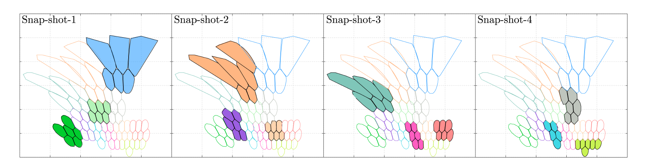
Notes:
這邊有上實心顏色的cluster代表是active的 ，只有線的代表inactive，這邊4張圖都是合法的snap-shot， 因為圖上active的cluster之間沒有相連，中間都有至少一個inactive cluster

Slide 12
In this paper, we use the following terminologies:
Cluster:
A group of adjacent beams illuminated simultaneously. The available satellite beams are grouped into a number of clusters.
Snap-shot:
A particular arrangement of illuminated and non-illuminated clusters.
There can be as many as $2_{}^{N_{C}^{}}$ achievable snap-shots
Slot-time:
Duration of a time-slot. The slot-time defines the time granularity of the hopping operation,
Notes:
Cluster定義是一群相鄰並且active的beams，cluster的形狀沒有限制。
Snap-shot代表著所有active cluster 跟inactive cluster 的其中一個狀態 也就是所有beams可能分成什麼cluster的樣子 ，N個beam共可以產生2^N個snap shot，但不是每一個snap-shot都是合法的，因為總payload 有限制，同時也要減少cluster之間得干擾，所以只有部分的snap-shot才合法。
Slot-time : 就是一個slot所經過的時間，一個slot是hopping的最小單位時間。

Slide 13
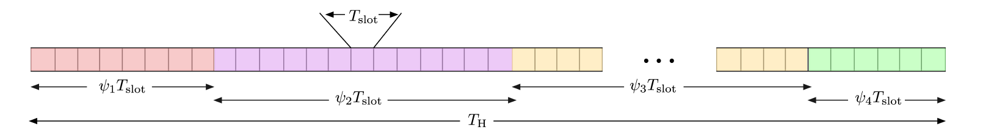
Notes:
每一格都是一個time slot， 不同顏色就代表著她換了一個snap shot，

Slide 14
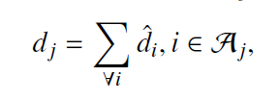
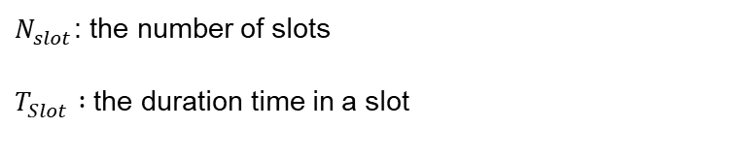
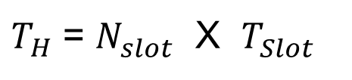
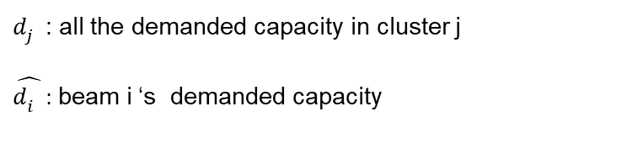
$$Demanded capacity (bps):$$
$d_{j}^{}$: all the demanded capacity in cluster j
$\hat{d_{i}^{}}:$ beam i ‘s demanded capacity
$$Hopping window (ms):$$
$N_{slot}^{}$: the number of slots
$T_{Slot}^{} :$ the duration time in a slot
$T_{H}^{}$= $N_{slot}^{}$ X $T_{Slot}^{}$
Notes:
每個beam 都有一個demand capacity， 那一個cluster 的總和demand capacity 就是將cluster裡所有的beam全部加總。
Hopping window是指整個完整的輪替需要的時間
-

Slide 15

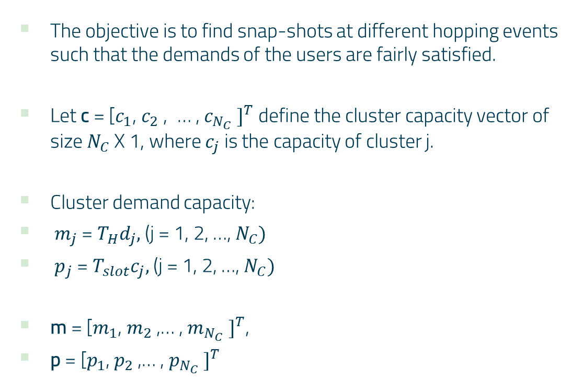
$$CH illumunation pattern optimization problem$$
The objective is to find snap-shots at different hopping events such that the demands of the users are fairly satisfied.
Let c = [$c_{1}$, $c_{2}$,… , $c_{N_{C}}$ $]^{T}$define the cluster capacity vector of size $N_{C}$ X 1, where $c_{j}$ is the capacity of cluster j.
Cluster demand capacity:
${ m}_{j}$ = $T_{H}d_{j},$ (j = 1, 2, …, $N_{C})$
${ p}_{j}$ = $T_{slot}c_{j},$ (j = 1, 2, …, $N_{C})$
m = [$m_{1}$, $m_{2}$,… , $m_{N_{C}}$ $]^{T}$,
p = [$p_{1}$, $p_{2}$,… , $p_{N_{C}}$ $]^{T}$
Notes:
目的是在不同的跳頻事件中找到snap-shot，以便公平地滿足用戶的需求，
C是cluster j 的 capacity 旋轉矩陣
在這個問題中為了要找出最佳解，我們用m，p 代表cluster j需要的capacity 的旋轉矩陣，s 代表supply capacity
-

Slide 16
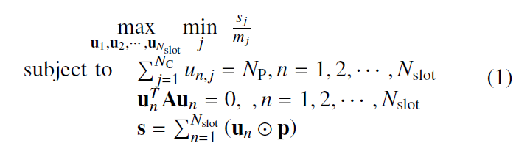

$$CH illumunation pattern optimization problem$$
Let the supply vector be given by s = [$s_{1}$, $s_{2}$,… , $s_{N_{C}}$ $]^{T} ,$ where $s_{j}$is the cluster supply capacity in response to demand ${ m}_{j}$ .
The CH illumination pattern design problem is formulated to maximize the minimum ratio between the offered capacity and the requested demand among the cluster/beams and can be expressed as follows
Notes:
s是cluster j 的供給capacity 旋轉矩陣，
The CH illumination pattern design problem 簡單來說是要最大化 supply capacity 與 demand capacity的比值
-

Slide 17

$$CH illumunation pattern optimization problem$$
The vectors $u_{1},$ $u_{2}, …$ , $u_{N}$slot are the optimization variables, where $u_{N}$ is a binary vector of size $N_{C}$ x1, and $u_{N,j} ∈$ {0; 1} is the j th element in $u_{N}$ corresponding to cluster j.
Notes:
第一行是在限制每個time slot中的cluster 數量
第二行的限制式，裡面的Ui 是優化變數的binary vector， A是一個binary adjacency matrix ，表示cluster之間是否有相連，若是相連就存1，不相連就存0， 那這邊規定要等於0 也就代表cluster之間不可以相連。
第三行是 s 是supply matrix, u跟p做阿達瑪運算後的結果。

Slide 18
Precoding for Mitigating Intra-Cluster Interference
Notes:
由於使用full frequency reuse為每個波束提供服務，因此我們同時必須要解決同通道干擾。因此這邊作者將cluster內的干擾用precoding 的方式解決。

Slide 19
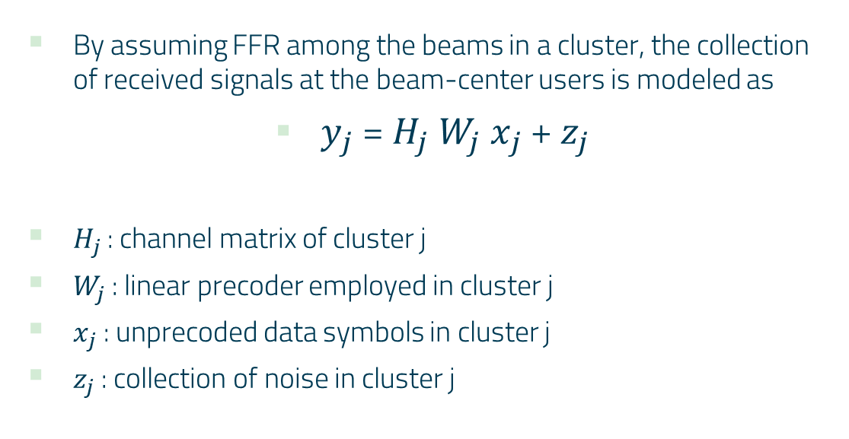
Precoding for Mitigating Intra-Cluster Interference
By assuming FFR among the beams in a cluster, the collection of received signals at the beam-center users is modeled as
$y_{j}$ = $H_{j}$ $W_{j}$ $x_{j}$ + $z_{j}$
$H_{j}$ : channel matrix of cluster j
$W_{j}$ : linear precoder employed in cluster j
$x_{j}$ : unprecoded data symbols in cluster j
$z_{j}$ : collection of noise in cluster j

Slide 20
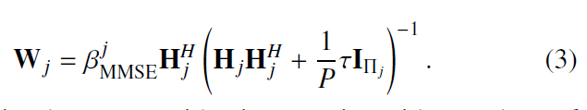
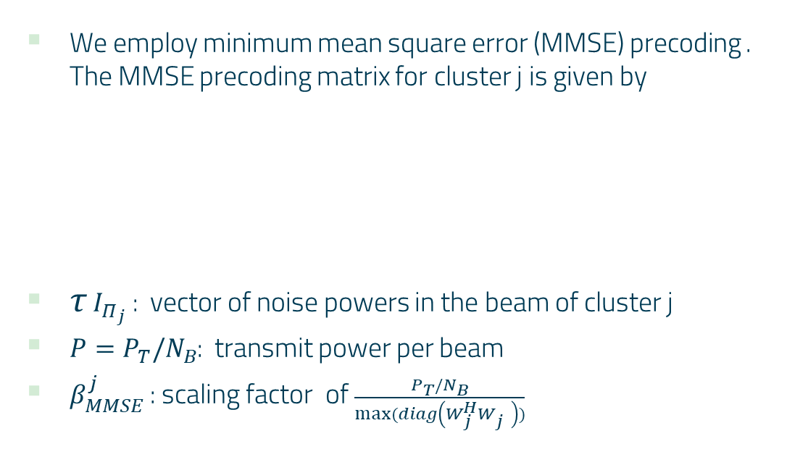
Precoding for Mitigating Intra-Cluster Interference
We employ minimum mean square error (MMSE) precoding . The MMSE precoding matrix for cluster j is given by
τ $I_{Π_{j}}$ : vector of noise powers in the beam of cluster j
${P=P}_{T}/N_{B}$: transmit power per beam
$β_{MMSE}^{j}$ : scaling factor of $\frac{P_{T}/N_{B}}{max⁡(diag\left(W_{j}^{H}W_{j}^{}\right))}$
Notes:
作者precoder是採用MMSE 的方式
MMSE是讓預測通道信號及實際信號的均方誤差為最小，雖然不能完全消除ISI (Inter Symbol Interference)但不會造成高斯白雜訊的放大，因此相較ZF可以得到較好的SINR
τ vector代表 cluster j 的noise power
P = 每個beam的傳輸功率
𝛽 = 代表一個scaling vector主要是在限制每個beam最大能打出的power

Slide 21
Simulation Results

Slide 22
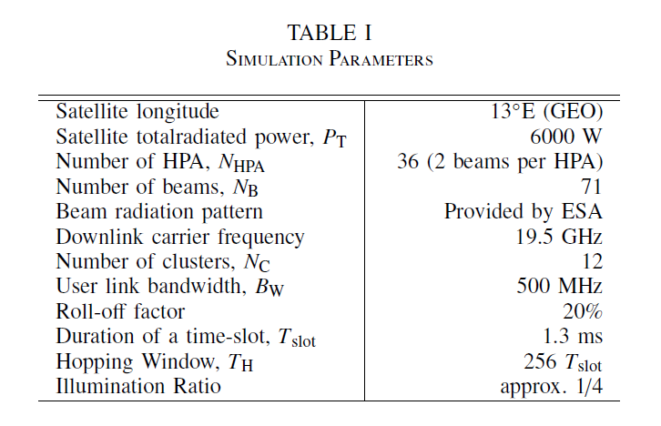

Slide 23
CH compared to others
CH scheme
Full Frequency reuse
precoding
4 colors FR
Frequency reuse
1 color FR
Full Frequency reuse
Notes:
將所提出的基於分時的方案性能與分頻方法的性能進行了比較
CH 就是這篇提出的cluster hopping ，他是基於分時概念，然後透過分cluster 並且限制同時運作的cluster不能在隔壁以達到frequency reuse，加上在cluster中的precoding 所組合而成的。
4 color 就是打到地面上的beam進行分頻 分成4種frequency 減少beam之間干擾，
1 color就是完全的full frequency reuse ，看是要透過分時還是precoding 或是beam hopping的方式進行傳輸

Slide 24
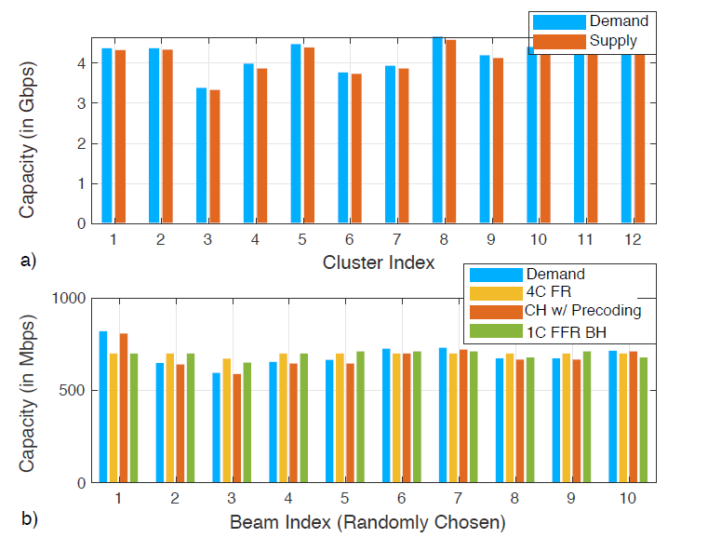
Notes:
藍色是需求的capacity ，紅色是Cluster hopping所提供的capacity， 可以看到透過這個方法可以很讓supply capacity很接近demand capacity，跟其他兩個放到同一級在比較的時候，可以看到4c 1c 的 supply有時會比demand高 有時會比demand 低，但cluster hopping的supply capacity還是最接近demand capacity，

Slide 25
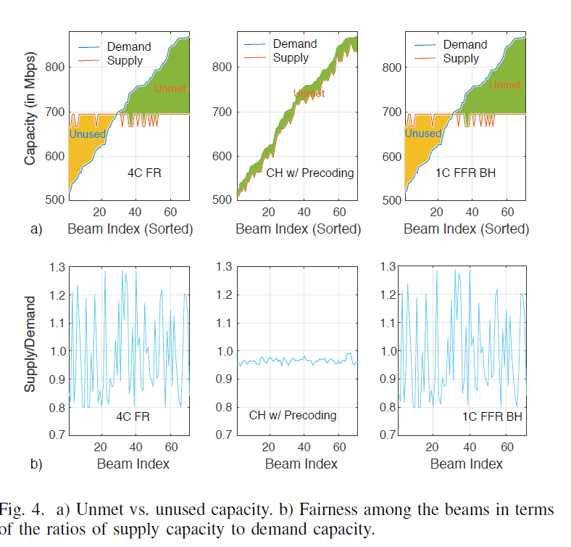
Notes:
上半部分 左邊是4 color 中間是cluster hopping 右邊是1 color
可以看到左右兩個差不多，會有綠色區不足的情況，也就是supply完全不夠於demand，也有黃色區浪費的情況
然後 Cluster hopping 雖然他的supply都沒有滿足demand，但已經幾乎貼近了，也沒有浪費的情況產生，
然後下半部分是將上圖的面積以供需比做呈現，可以看到只有cluster hopping以最平均穩定的形式在運作

Slide 26
Conclusion
The study in this paper aims at assessing the benefit of introducing CH in multi-beam satellite system. The non uniform and clustered demand distribution over the coverage are the basic reasons to introduce CH with precoding.
Demand based dynamic clustering can have some impact on the performance, where clusters have varying number of beams. The analysis of such flexible clustering based CH scheme is left as future works.
Notes:
本篇論文主要在評估在multi-beam satellite之中使用cluster hopping概念的好處，覆蓋範圍內的需求分布不平均是作者引入cluster hopping 基本原因，然後可以透過提出的cluster hopping scheme這個方式選擇最適合的snap-shot ，並以最佳的active時間來彈性並有效的適應時間跟空間上的分布變化。
在這篇中他的cluster內的beams數量是幾乎一樣的，那他的FUTURE WORK是希望可以讓cluster內的beam數量不同，使整個方式更加彈性，但她認為可能對性能也會有所影響。

Slide 27
THANKS!

